Slide 1
Тема. Етим Эминан шииратдин чIал ва кьетIенвилер

Slide 2
Лезги халкьдин дамах

Slide 5
Пагь, чи уьмуьрар
Садбуру садбурал
Из ч1уру хиял,
Терг ийиз гьалал,
Гьарам незава.
Хьана пис асир,
Гьич тийиз таъсир,
Къиметдихъ есир
Маса гузава.

Slide 7
Заз булахдал яр акуна

Slide 8
Кьилихъ галай яргъи сачах пекдин шал.
Пелен юкьва аквазавай нурдин хал.
Женнетдин анарарни алай хурал.
Бедназар тахьуй ви жесед, гуьзел яр.

Slide 10
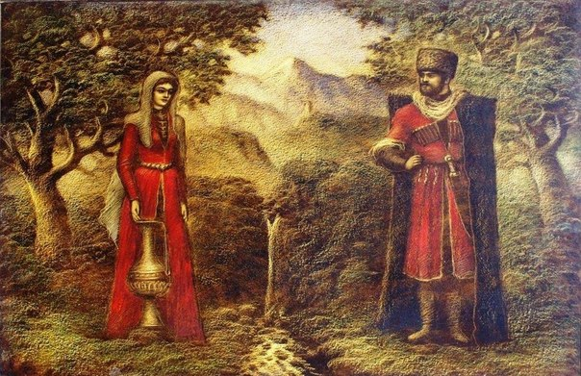

Slide 12
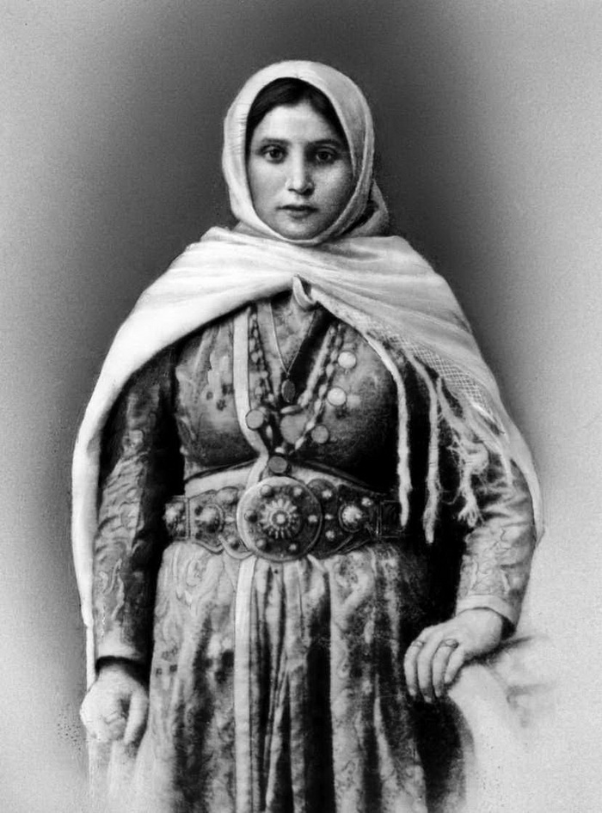

Slide 13
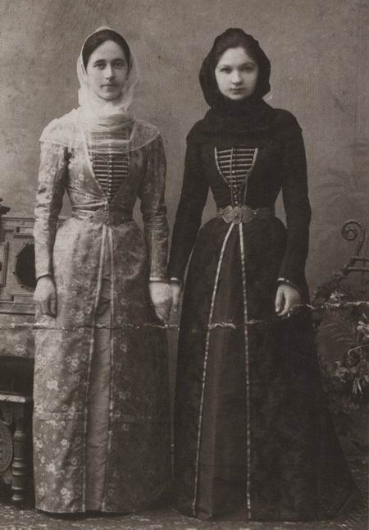

Slide 15
Гьарай, эллер!
Чал алайди вуч къаза я?
Хуп1 дарман тежер суза я!
Им ч1ехи касдиз арза я,
Агакьуниз фарман авачни?

Slide 16
Агьед Агъаев

Slide 17
«Эмина тамам са девирдиз къимет гузва, тарихдин тамам са къурулушдин суьрет къалурзава. Ада еке гьахълувилелди вичин дуьньядиз «делийрин девран» лугьузва».
Агьед Агъаев

